Slide 1
Jesaja Teil 4

Slide 2
Jesaja
Kapitel: 66 | Verse: 1292

Slide 3
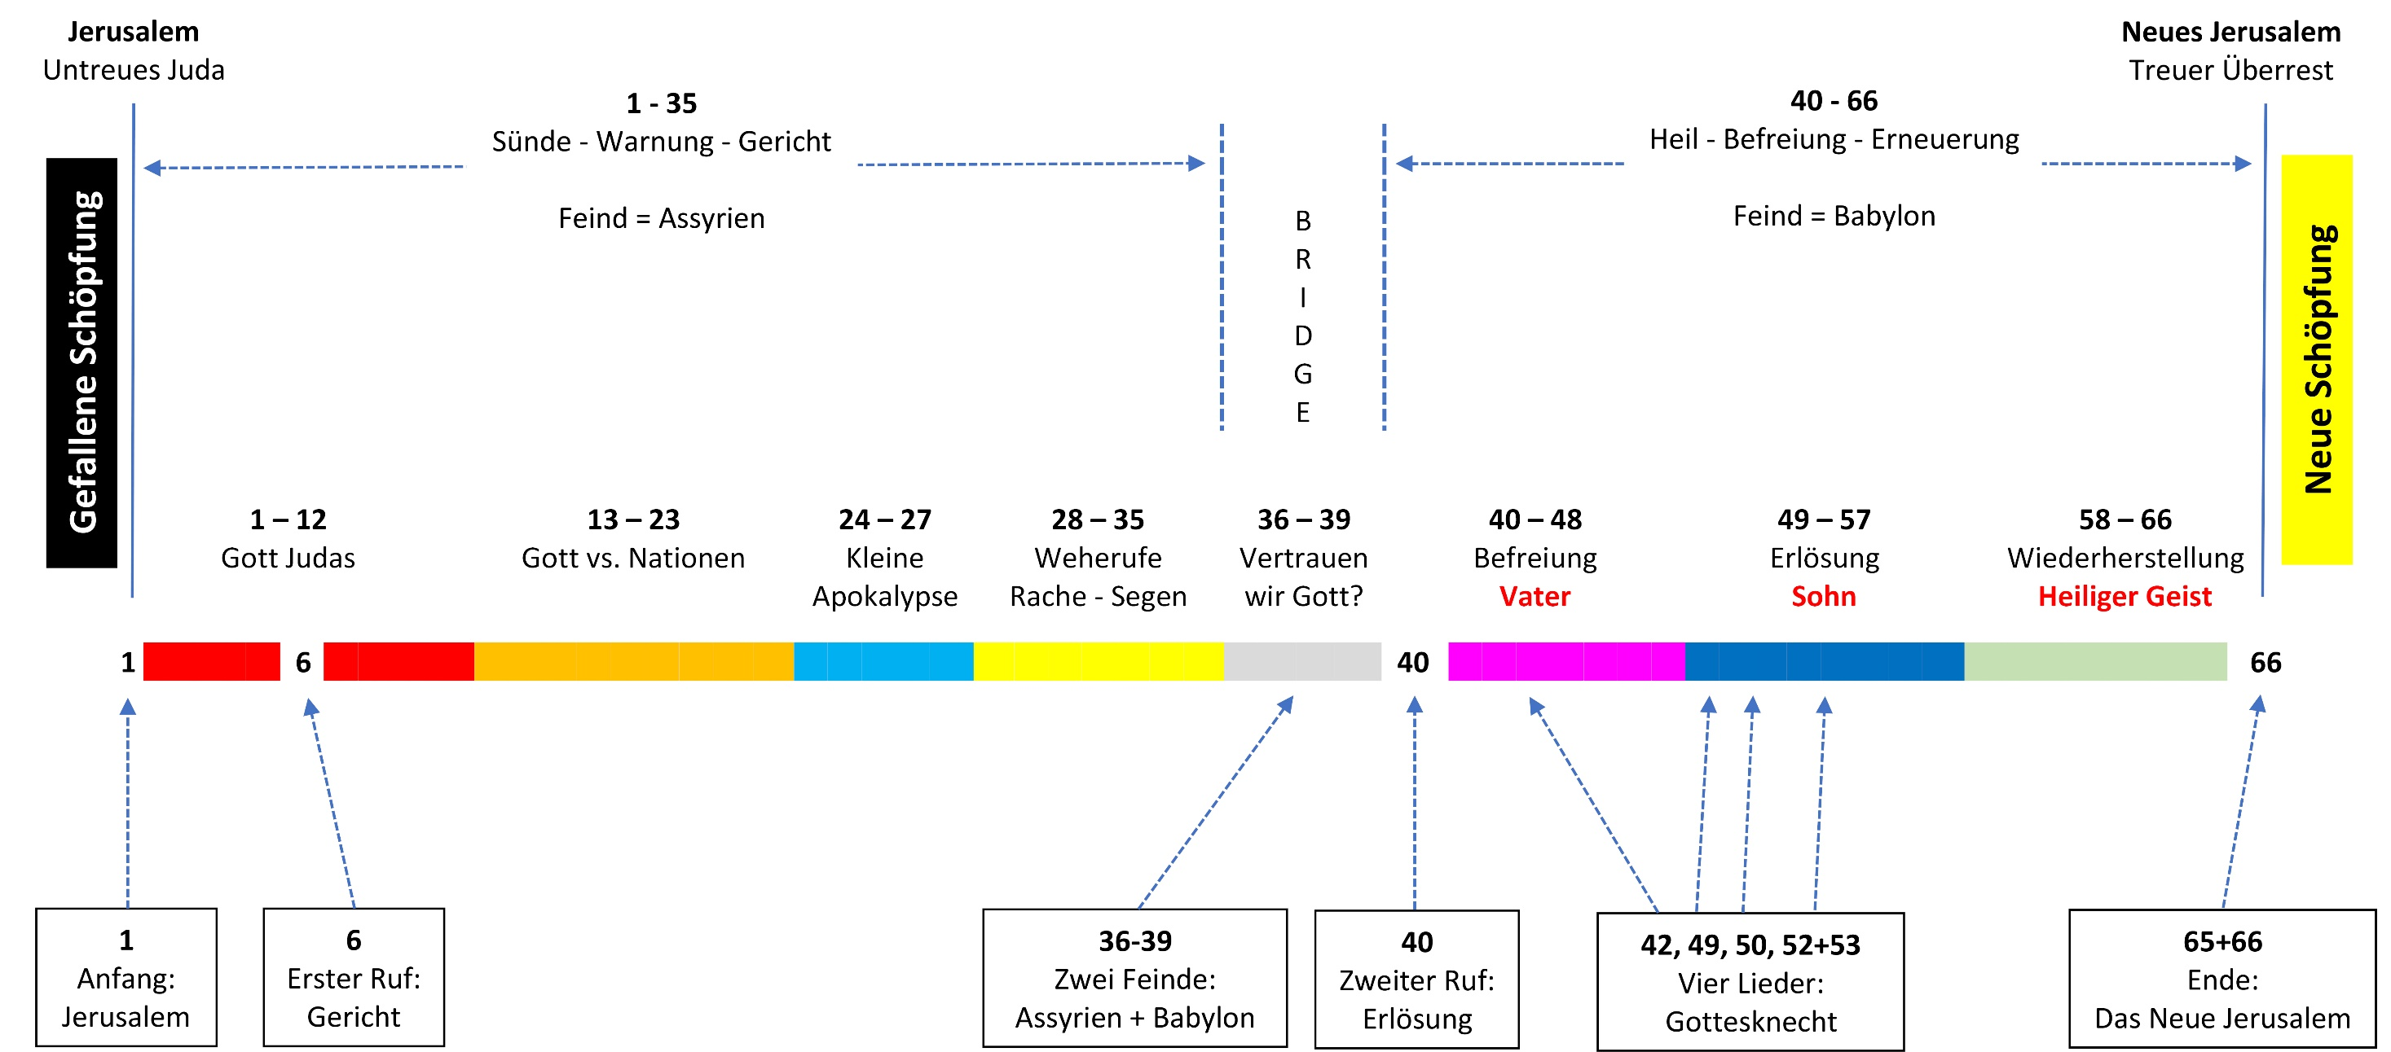

Slide 6
Die kleine Apokalypse (Kp 24-27)
Die Jesaja-Kapitel 24 bis 27 werden auch als "Kleine Apokalypse"
des Jesaja bezeichnet. Sie behandeln Gottes Gericht über die ganze
Erde: über Juda, über Israel, über die Nachbarnationen und
schliesslich über die ganze Welt. Die Prophetie aus den Kp 13-23
über einzelne Nationen läuft nun zusammen zu einer
prophetische Gesamtschau in den Kp 24-27.

Slide 7
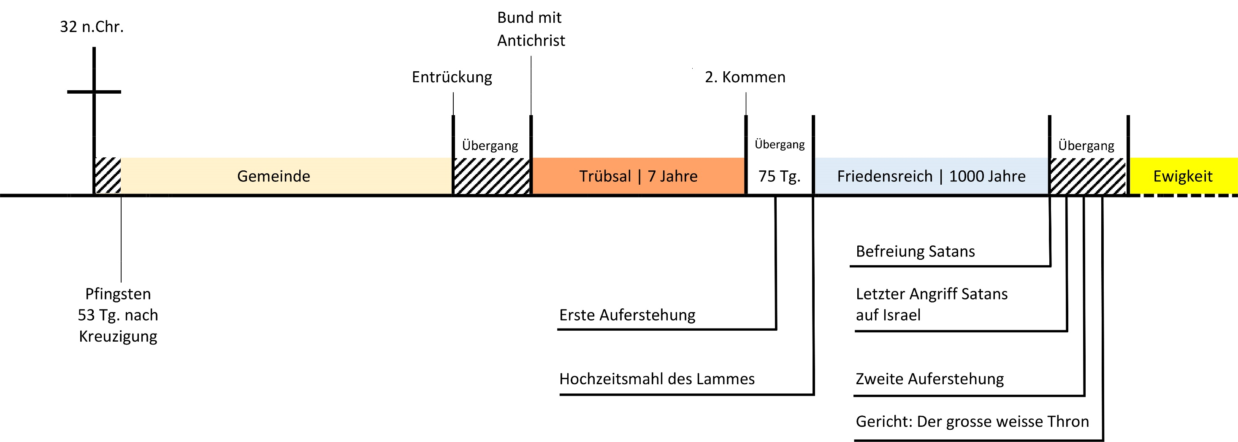

Slide 8
Der Überrest aus den Nationen
Jene [Übriggebliebenen] aber werden ihre Stimme erheben und
frohlocken; sie jubeln auf dem Meer über die Majestät des HERRN.
15 Darum rühmt den HERRN in den Ländern des Sonnenaufgangs,
[preist] den Namen des HERRN, des Gottes Israels, auf den Inseln
des Meeres! 16 Wir hören Lobgesänge vom Ende der Erde:
Herrlichkeit dem Gerechten! 24,14-16a

Slide 9
Der Überrest aus den Nationen
"Nach diesem sah ich, und siehe, eine große Schar, die niemand
zählen konnte, aus allen Nationen und Stämmen und Völkern und
Sprachen; die standen vor dem Thron und vor dem Lamm, bekleidet
mit weißen Kleidern, und Palmzweige waren in ihren Händen.
10 Und sie riefen mit lauter Stimme und sprachen: Das Heil ist bei
unserem Gott, der auf dem Thron sitzt, und bei dem Lamm! 11 Und
alle Engel standen rings um den Thron und um die Ältesten und die
vier lebendigen Wesen und fielen vor dem Thron auf ihr Angesicht und
beteten Gott an 12 und sprachen: Amen! Lob und Herrlichkeit und
Weisheit und Dank und Ehre und Macht und Stärke gebührt unserem
Gott von Ewigkeit zu Ewigkeit! Amen. …

Slide 10
Der Überrest aus den Nationen
"… Und einer von den Ältesten ergriff das Wort und sprach zu mir: Wer sind
diese, die mit weißen Kleidern bekleidet sind, und woher sind sie
gekommen? 14 Und ich sprach zu ihm: Herr, du weißt es! Und er sprach zu
mir: Das sind die, welche aus der großen Drangsal kommen; und sie haben
ihre Kleider gewaschen, und sie haben ihre Kleider weiß gemacht in dem
Blut des Lammes. 15 Darum sind sie vor dem Thron Gottes und dienen ihm
Tag und Nacht in seinem Tempel; und der auf dem Thron sitzt, wird sein Zelt
aufschlagen über ihnen. 16 Und sie werden nicht mehr hungern und nicht
mehr dürsten; auch wird sie die Sonne nicht treffen noch irgendeine Hitze;
17 denn das Lamm, das inmitten des Thrones ist, wird sie weiden und sie
leiten zu lebendigen Wasserquellen, und Gott wird abwischen alle Tränen
von ihren Augen." Offb 7,9-17

Slide 11
Gerichte über die Erde
"Ich aber sprach: Ich vergehe, ich vergehe! Wehe mir! Räuber rauben,
ja, räuberisch rauben die Räuber! 17 Grauen, Grube und Garn
kommen über dich, du Bewohner der Erde! 18 Und es wird geschehen,
wer vor der grauenerregenden Stimme flieht, der wird in die Grube
fallen, wer aber aus der Grube heraufsteigt, wird im Garn gefangen
werden; denn die Fenster der Höhe werden sich öffnen und die
Grundfesten der Erde erbeben. 19 Die Erde wird krachend zerbersten,
die Erde wird reißen und bersten, die Erde wird hin- und herschwanken.
20 Die Erde wird hin- und hertaumeln wie ein Betrunkener und
schaukeln wie eine Hängematte; ihre Missetat lastet schwer auf ihr;
sie fällt und steht nicht wieder auf." 24,16b-20

Slide 12
Gerichte über die Erde
"Und es geschahen Stimmen und Donner und Blitze, und ein
großes Erdbeben geschah, wie es dergleichen noch nie gegeben hat,
seit es Menschen gab auf Erden, ein solch gewaltiges und großes
Erdbeben. 19 Und die große Stadt wurde in drei Teile [zerrissen],
und die Städte der Heidenvölker fielen, und Babylon, der Großen,
wurde vor Gott gedacht, damit er ihr den Becher des Glutweines
seines Zornes gebe. 20 Und jede Insel entfloh, und es waren keine
Berge mehr zu finden. 21 Und ein großer Hagel mit zentnerschweren
Steinen kam aus dem Himmel auf die Menschen herab, und die
Menschen lästerten Gott wegen der Plage des Hagels, weil seine
Plage sehr groß war." Offb 16,18-21

Slide 13
Gericht über Satan, seine Dämonen und die Könige der Erde
"Und es wird geschehen an jenem Tag, da wird der HERR das
Heer der Höhe in der Höhe heimsuchen und die Könige der
Erde auf Erden; 22 und sie werden eingesperrt, wie man
Gefangene in die Grube einsperrt, und im Kerker werden sie
eingeschlossen." 24,21+22

Slide 14
Gericht über Satan, Seine Dämonen und die Könige der Erde
"Und ich sah einen Engel aus dem Himmel herabsteigen, der
hatte den Schlüssel des Abgrundes und eine große Kette in seiner
Hand. 2 Und er ergriff den Drachen, die alte Schlange, die der
Teufel und der Satan ist, und band ihn für 1 000 Jahre 3 und warf
ihn in den Abgrund und schloss ihn ein und versiegelte über ihm,
damit er die Völker nicht mehr verführen kann, bis die 1 000 Jahre
vollendet sind. Und nach diesen muss er für kurze Zeit losgelassen
werden." Offb 20,1-3

Slide 15
Zeichen an Sonne und Mond
"Da wird der Mond erröten und die Sonne schamrot werden." 24,23

Slide 16
Zeichen an Sonne und Mond
"Und ich sah, als es das sechste Siegel öffnete, und siehe,
ein großes Erdbeben entstand, und die Sonne wurde schwarz
wie ein härener Sack, und der Mond wurde wie Blut." Offb 6,12

Slide 17
Das Friedensreich (Millennium | 1000-jähriges Reich)
"Und der HERR der Heerscharen wird auf diesem Berg allen Völkern
ein Mahl von fetten (köstlichen) Speisen bereiten, ein Mahl von alten
(herrlichen) Weinen, von fetten, markigen (bestenm Fleisch) Speisen,
von alten, geläuterten (gut gelagerten) Weinen. 7 Und er wird auf
diesem Berg die Schleierhülle wegnehmen, die alle Völker verhüllt,
und die Decke, womit alle Nationen bedeckt sind. 8 Er wird den Tod
auf ewig verschlingen. Und GOTT, der Herr, wird die Tränen abwischen
von jedem Angesicht und die Schmach seines Volkes hinwegnehmen
von der ganzen Erde. Ja, der HERR hat [es] gesprochen." 25,6-8

Slide 18
Das Friedensreich (Millennium | 1000-jähriges Reich)
Die Schmach seines Volkes wird weggenommen!
Der kommende König ist ein Jude. Das Volk der Juden (Überrest)
wird das Zentrum sein im Friedensreich. Denken wir an die Geschichte
Israels – bis in unsere Tage hinein: Kein Volk wurde über so lange
Zeit und von der ganzen Welt dermassen beleidigt, beschimpft,
erniedrigt, verfolgt, misshandelt, terrorisiert, bekriegt und
boykottiert wie das jüdische Volk. Welch eine Befreiung wird es
sein, wenn der Herr zurückkommt, um diese Schmach Seines
Volkes von der ganzen Erde wegzunehmen!

Slide 19
Gottes Langmut, Sein Gnaden- und Heilswerk
"… denn sobald deine Gerichte die Erde treffen, lernen die
Bewohner des Erdkreises Gerechtigkeit. 10 Wird dem Gottlosen
Gnade erwiesen, so lernt er nicht Gerechtigkeit; in dem Land,
wo Ordnung herrscht, handelt er verkehrt und sieht nicht die
Majestät des HERRN." (Jes 26,9b+10)

Slide 20
Gottes Langmut, Sein Gnaden- und Heilswerk
In diesen Versen finden wir eine Erklärung für die Situation
in unserer Welt. Solange Gott noch zuwartet und alles duldet,
wird die Welt nicht etwa besser, sondern immer schlechter.
Darum wird die Apokalypse (Gerichte Gottes) notwendig sein.
Der Herr lässt der Menschheit bis zur Zeit der Trübsal sehr viel
Handlungsspielraum, aber es geht immer nur bergab. Es wird
moralisch, religiös und zwischenmenschlich immer schlimmer,
ketzerischer und brutaler, und es ist keine Besserung in Sicht.

Slide 21
Gottes Langmut, Sein Gnaden- und Heilswerk
"Machen wir uns keine Illusionen: Europa wendet sich vom
Christentum ab, wird agnostisch, aggressiv, aufklärerisch, atheistisch.
Die Frömmigkeit wird weiter nachlassen und die Verhöhnung
der Religion weiter zunehmen." Peter Scholl-Latour

Slide 22
Gottes Langmut, Sein Gnaden- und Heilswerk
Darum wird der Tag des Herrn kommen; darum wird der Tag
des Zornes kommen. Das tut Gott nicht willkürlich, sondern
um die Menschen durch Seinen gerechten und kontrollierten
Zorn zum Besseren, d.h. zur Umkehr zu führen.
"… denn sobald deine Gerichte die Erde treffen, lernen die
Bewohner des Erdkreises Gerechtigkeit."

Slide 23
Jesaja Teil 4

